Slide 1

Android-应用架构
刘良平
liuliangping@smartisan.com
Notes:
<number>

Slide 2
主要内容
架构介绍
Android目前的主流架构
三大件相关
Notes:
<number>

Slide 3
什么是架构？
Notes:
<number>
基本的概念：系统的一个草图
1.分层，分模块的认识，基础依赖
2.把整体framework称为框架层，而忽略应用的软件架构

Slide 4
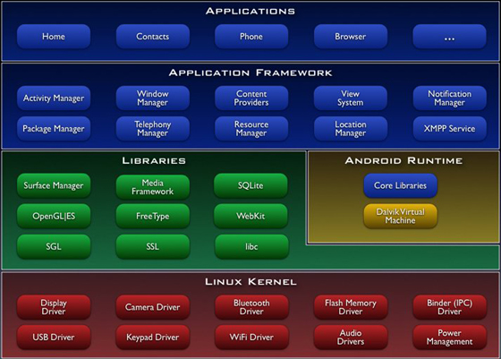
Android整体的架构
Notes:
<number>
可以看到分层的架构设计，操作系统的架构图
自己所在的层次

Slide 5
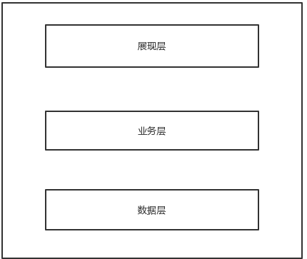
三层协议
Notes:
<number>
App是分的三层；目的是耦合分离，内聚
大的外框，表示相对封闭的一个系统

Slide 6
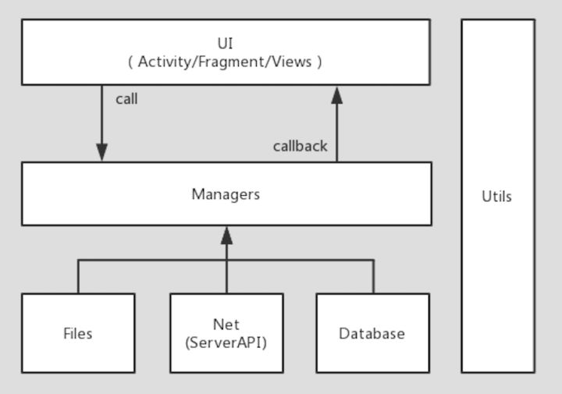

App的系统架构
Notes:
<number>
有规模的公司的app结构及一些逻辑是怎么放置的
除非一些基础的框架使用第三方的，其他基本都是之间实现

Slide 7
主流架构
1.MVC
2.MVP
3.MVVM
Notes:
<number>

Slide 8
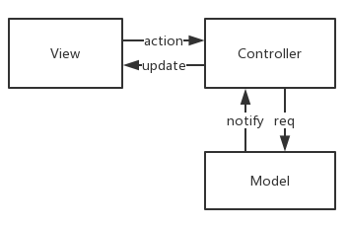
MVC
Notes:
<number>
简单的单一职责分离，界面-控制-model
直接调用

Slide 9
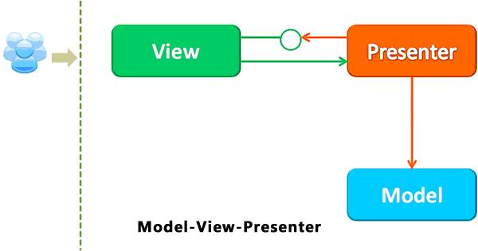
MVP
Notes:
<number>
变化到mvp，好处：1.隔离依赖；2.方便可测试

Slide 10
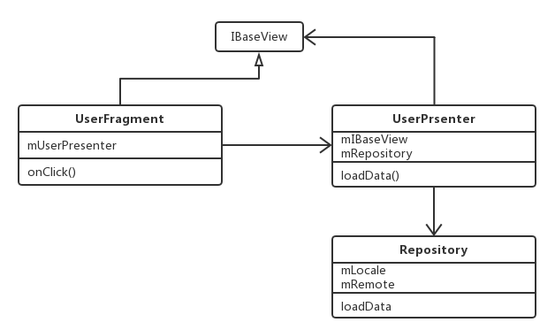
MVP
Notes:
<number>
1.基础的mvp
2.有一些变种clean
3.还有一些被认为被破坏的mvp ---- cursoradapter，cursorloader

Slide 11
MVP
Demo
Notes:
<number>

Slide 12
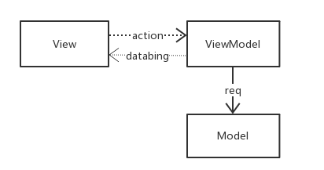
MVVM
Notes:
<number>
Databing的引用关系，google内部的实现，带生命周期的管理

Slide 13
MVVM
Demo
Notes:
<number>

Slide 14
趋势
1.轻UI，重业务
2.颗粒度管理
Notes:
<number>

Slide 15
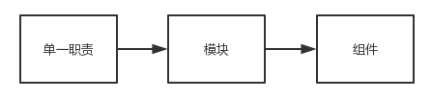
重构流程
Notes:
<number>
提取重复的公用逻辑，再到单一职责提取
模块化和组件化的区别;模块化，相对独立的一个模块功能，组件是一个独立可以运行的组件
模块添加一些壳工程和网络的调度就能组装成独立动态的可运行组件

Slide 16
抽取规则和目标
规则
单一和边界原则
接口隔离
误区---一个类简单,多个类复杂
目标
View抽取
业务model的抽取
Notes:
<number>
提醒不要觉得代码多不好，不要觉得单例一个行代码可以完成，缺偏要用2个或者好几个代码完成的功能是问题。（把书慢慢变薄，然后再变厚的含义）

Slide 17
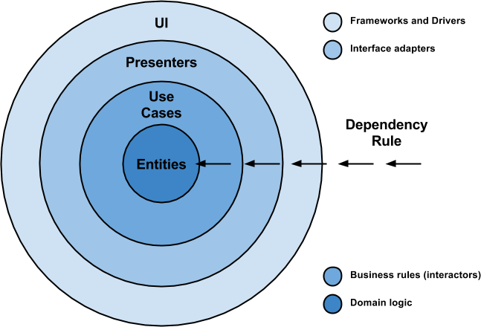
边界和依赖
Notes:
<number>
1.内外，处于最外的是ui
2.内聚的核心逻辑在最里面
3.依赖关系
4.可测试的东西

Slide 18
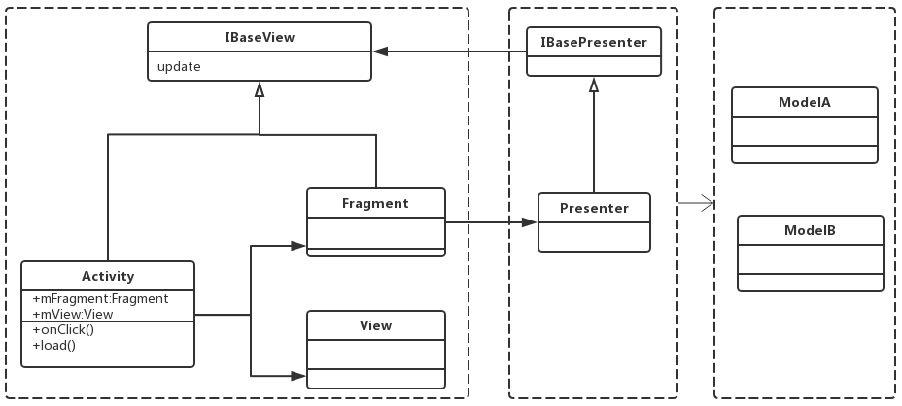
目标
Notes:
<number>
只有activity，只有view，接口隔离

Slide 19
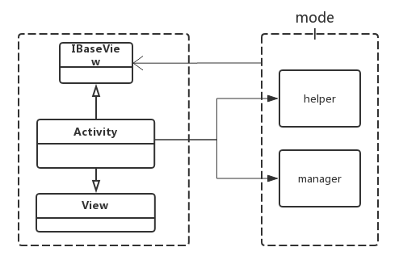
现阶段目标
Notes:
<number>

Slide 20
规则
1.资源规范
2.类名规范
3.包名
Notes:
<number>

Slide 21
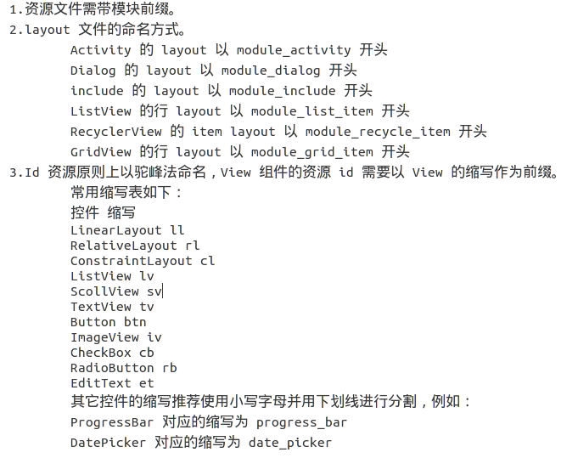
资源规则
Notes:
<number>

Slide 22

类名规则
Notes:
<number>

Slide 23
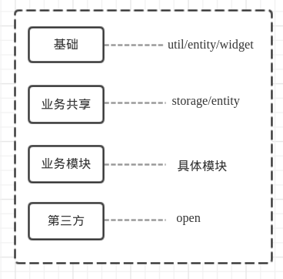
分包规则
优先级：模块>功能>{ui、model、db}
Notes:
<number>

Slide 24
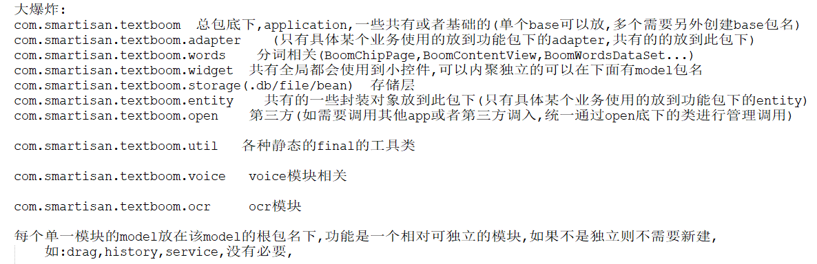
包名
Notes:
<number>

Slide 25
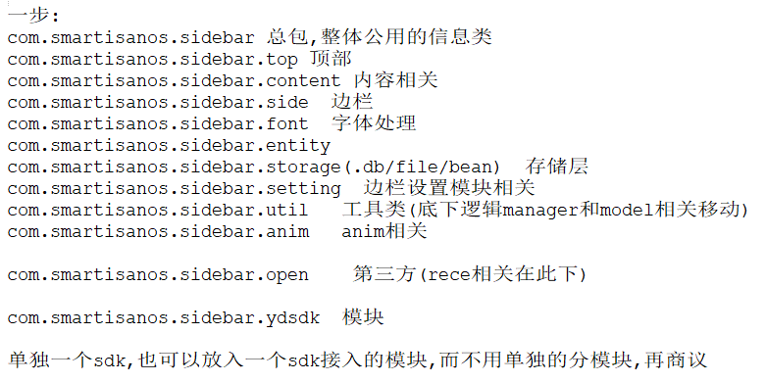
包名

Slide 26
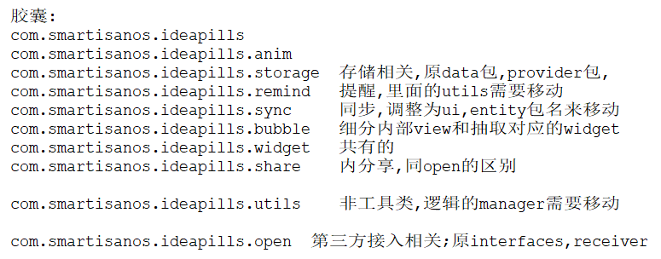
包名
Notes:
<number>

Slide 27
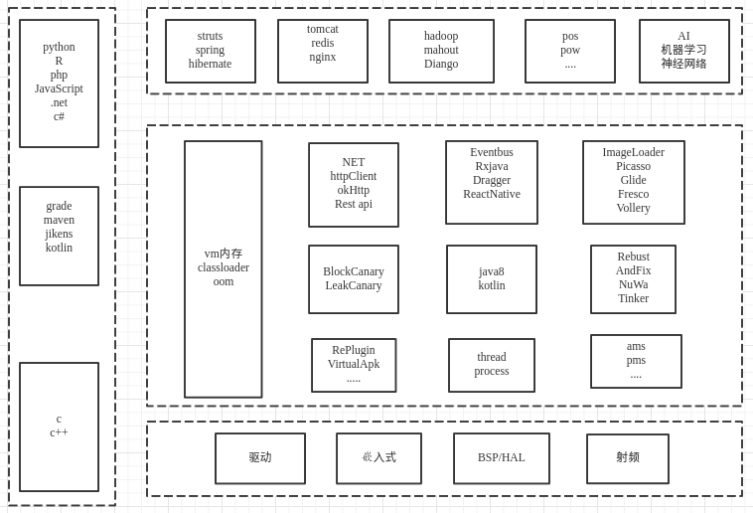
分享建议
Notes:
<number>
分享还可以拓宽到非技术领域；比如：软件产品角色（pm，rd，qa，pmo基本的职责）、工程管理方面，可以选自己擅长的各个方面进行专题
比较专业的领域：视频，图片处理，算法模型等
希望大家踊跃参加，多分享
重视分享的机会，提高自己的逻辑，表达等方面能力

Slide 28
参考资料
https://github.com/googlesamples/android-architecture
https://fernandocejas.com/2014/09/03/architecting-android-the-clean-way/
https://fernandocejas.com/2015/07/18/architecting-android-the-evolution/
Notes:
<number>

Slide 29
责任
每一个程序员都应该为改变世界而努力
Notes:
<number>

Slide 30

谢谢
Notes:
<number>

